Slide 1
Nuevo Municipio de Temperley Nuevos Municipios en Lomas de Zamora Nuevos Municipios en el AMBA Nuevos Municipios en la Provincia de Buenos Aires
Cabildo Abierto del
Municipio de Temperley

Slide 2
Cabildo Abierto del Municipio de Temperley Fundado en 1992 (Expte.DPPJ-2215-59080) Autoridades provisorias Presidente Rolando Ríos Vicepresidente Jorge Lugea Secretario Alejandro Arach Prosecretario Eduardo Tagliani
Cabildo Abierto del
Municipio de Temperley

Slide 3
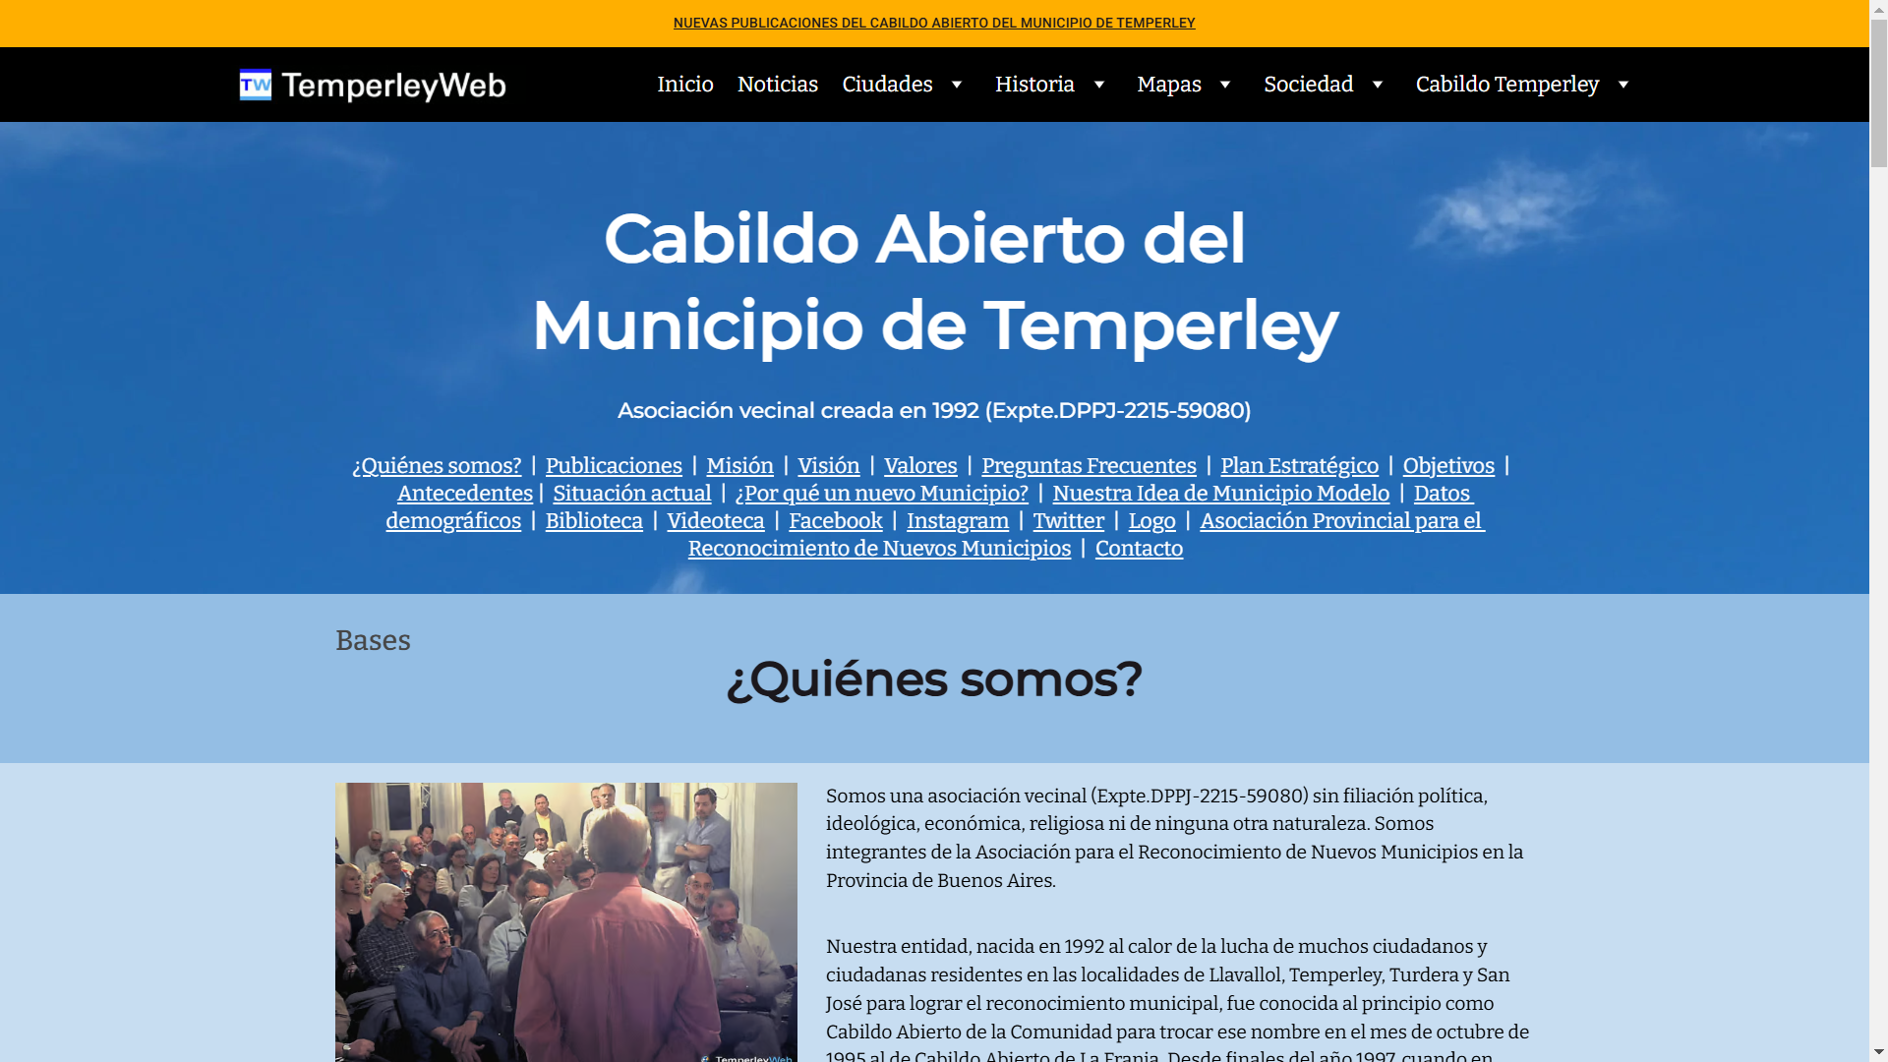
Nuestro Sitio Web
www.temperleyweb.com/cabildotemperley
Cabildo Abierto del
Municipio de Temperley

Slide 4
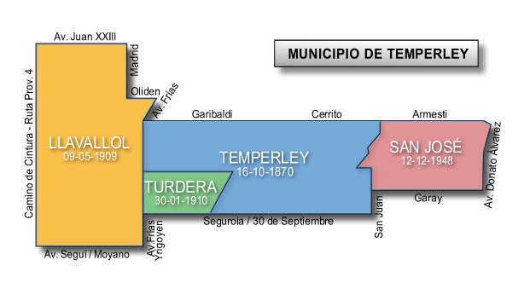
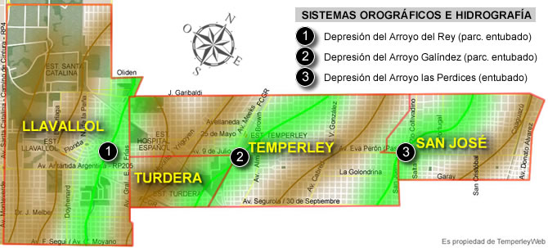
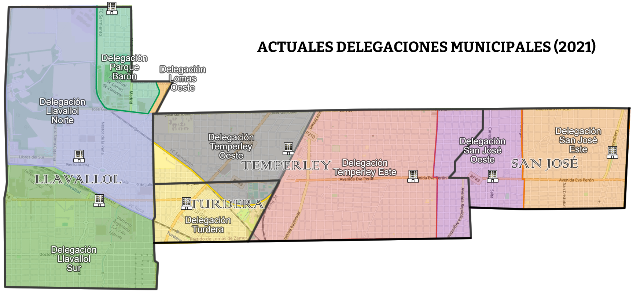
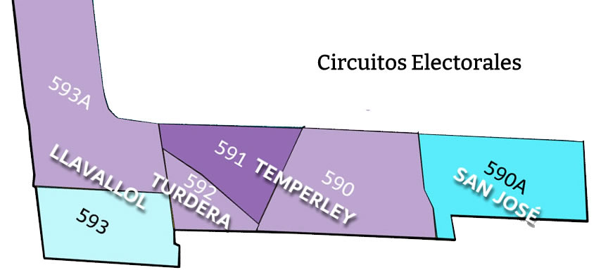
Mapas
Cabildo Abierto del
Municipio de Temperley

Slide 5
D.1959El Periodista Eliseo Uris Carbonell inicia la difusión autonomista en los medios locales 1992 Se funda el Cabildo Abierto 1993 Marco organizativo, objetivos y estrategia 1996 Plan Génesis 2000: Estudios técnicos 1995 Denominación de La Franja 1995 Comienza a publicarse el Semanario de La Franja 1995 Plan Génesis 2000: Creación de 6 Partidos 1995 Plan Génesis 2000: A pesar de los estudios técnicos, La Matanza, Lomas de Zamora, Quilmes, Almirante Brown y otros, no se dividen y quedan pendientes 1995 Se crean subsedes del Cabildo Abierto en Turdera, Llavallol y San José. Gran participación social e institucional local 1997 El intendente de Lomas de Zamora, Bruno Tavano anuncia la creación del Municipio de Temperley en reunión multitudinaria en el Colegio Belgrano. 1997 Bruno Tavano crea la Secretaría para la División Territorial que realiza los estudios técnicos necesarios para elaborar el Proyecto de Ley 1999 Bruno Tavano envía el Proyecto de Ley de Creación del Municipio de Temperley a la Cámara de Senadores Provincial junto con un mensaje al gobernador Eduardo Duhalde 2000 Se lanza el sitio web TemperleyWeb, para difundir los aspectos sociales, culturales y de actualidad del área del futuro municipio. 2004 El Cabildo Abierto ingresa como miembro a la Asociación Provincial para el Reconocimiento de Nuevos Municipios 2005 D. Filloy y J. Alfonsín (UCR) presentan Proyecto de Ley 2007 W. Martello (ARI) presenta el Proyecto de Ley 2009 W. Martello (CC) presenta el Proyecto de Ley 2010 El Cabildo Abierto inaugura su sitio web y lanza su página en Facebook, que hoy cuenta con 1,200 seguidores 2010 Vecinos de Temperley crean la página de Facebook “Sí a la Creación del Municipio de Temperley”, con 1.500 seguidores actualmente 2011 W. Martello (CC) presenta el Proyecto de Ley 2012 W. Martello (CC) presenta el Proyecto de Ley 2013 W. Martello (CC) presenta el Proyecto de Ley 2016 M. Díaz (GEN) presenta el Proyecto de Ley 2020 S. París (JxC) presenta el Proyecto de Ley 2022 El Cabildo Abierto realiza un encuentro de legisladores (MC) y ex-intendentes, bajo el lema “Necesidad de Creación de Nuevos Municipios, ¿por qué? ¿para qué? ¿cómo?” en Llavallol
Municipio de Temperley
Antecedentes
Cabildo Abierto del
Municipio de Temperley

Slide 6
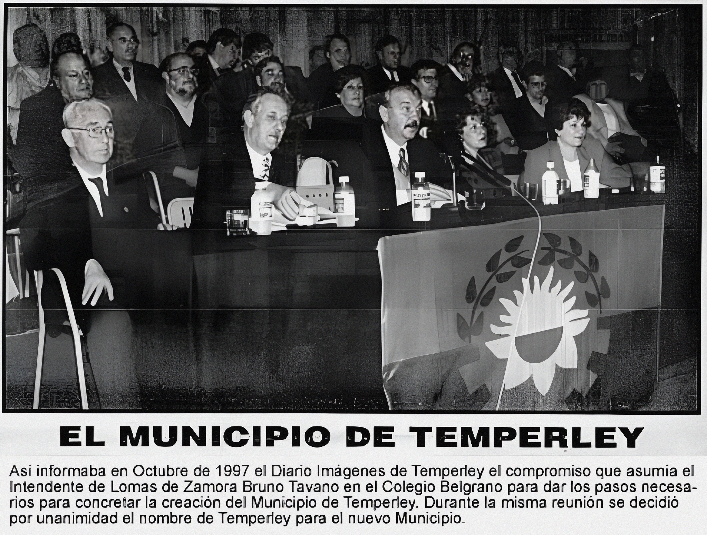
El intendente de Lomas Bruno Tavano, junto al Secretario Provincial de la Unidad Ejecutora de Reconstrucción del GBA Raúl Fernández, autoridades locales y miembros del HCD, anuncia la intención de crear el Municipio de Temperley.
Colegio Belgrano, 1997
Cabildo Abierto del
Municipio de Temperley

Slide 7
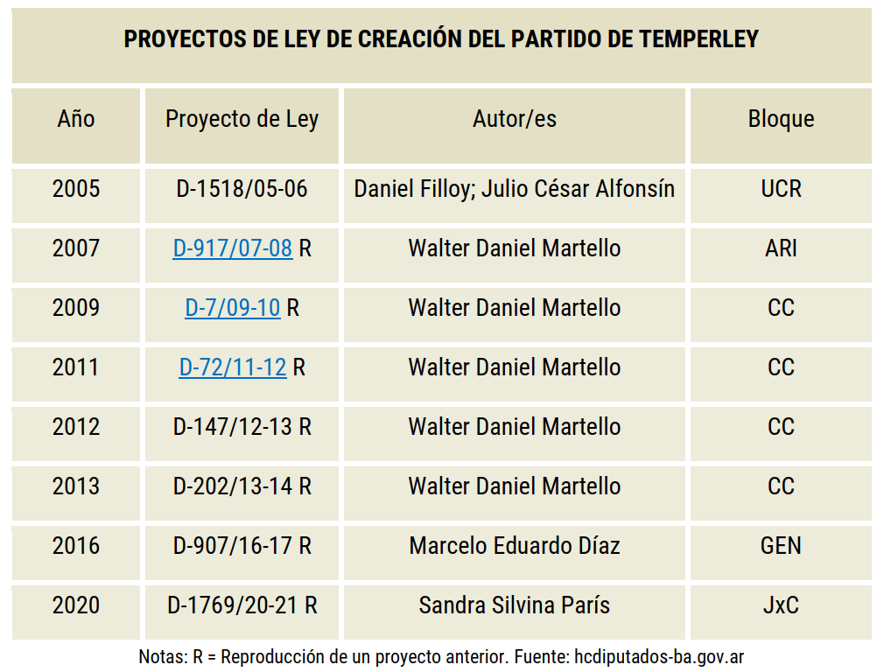
Municipio de Temperley
Proyectos de Ley presentados
Cabildo Abierto del
Municipio de Temperley

Slide 8
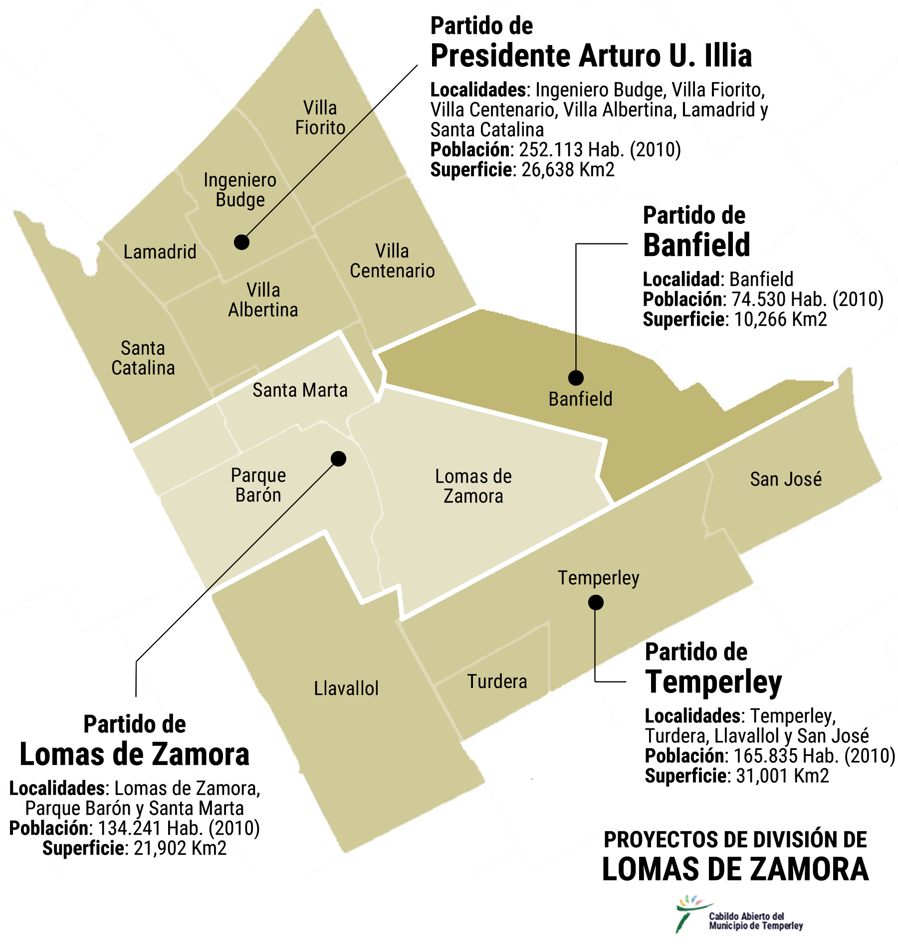
Cabildo Abierto del
Municipio de Temperley

Slide 9
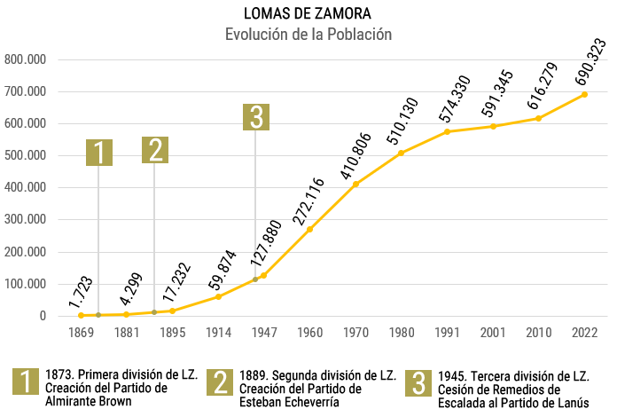
Partido de Lomas de Zamora
La división fue la norma hasta 1945
Cabildo Abierto del
Municipio de Temperley

Slide 10
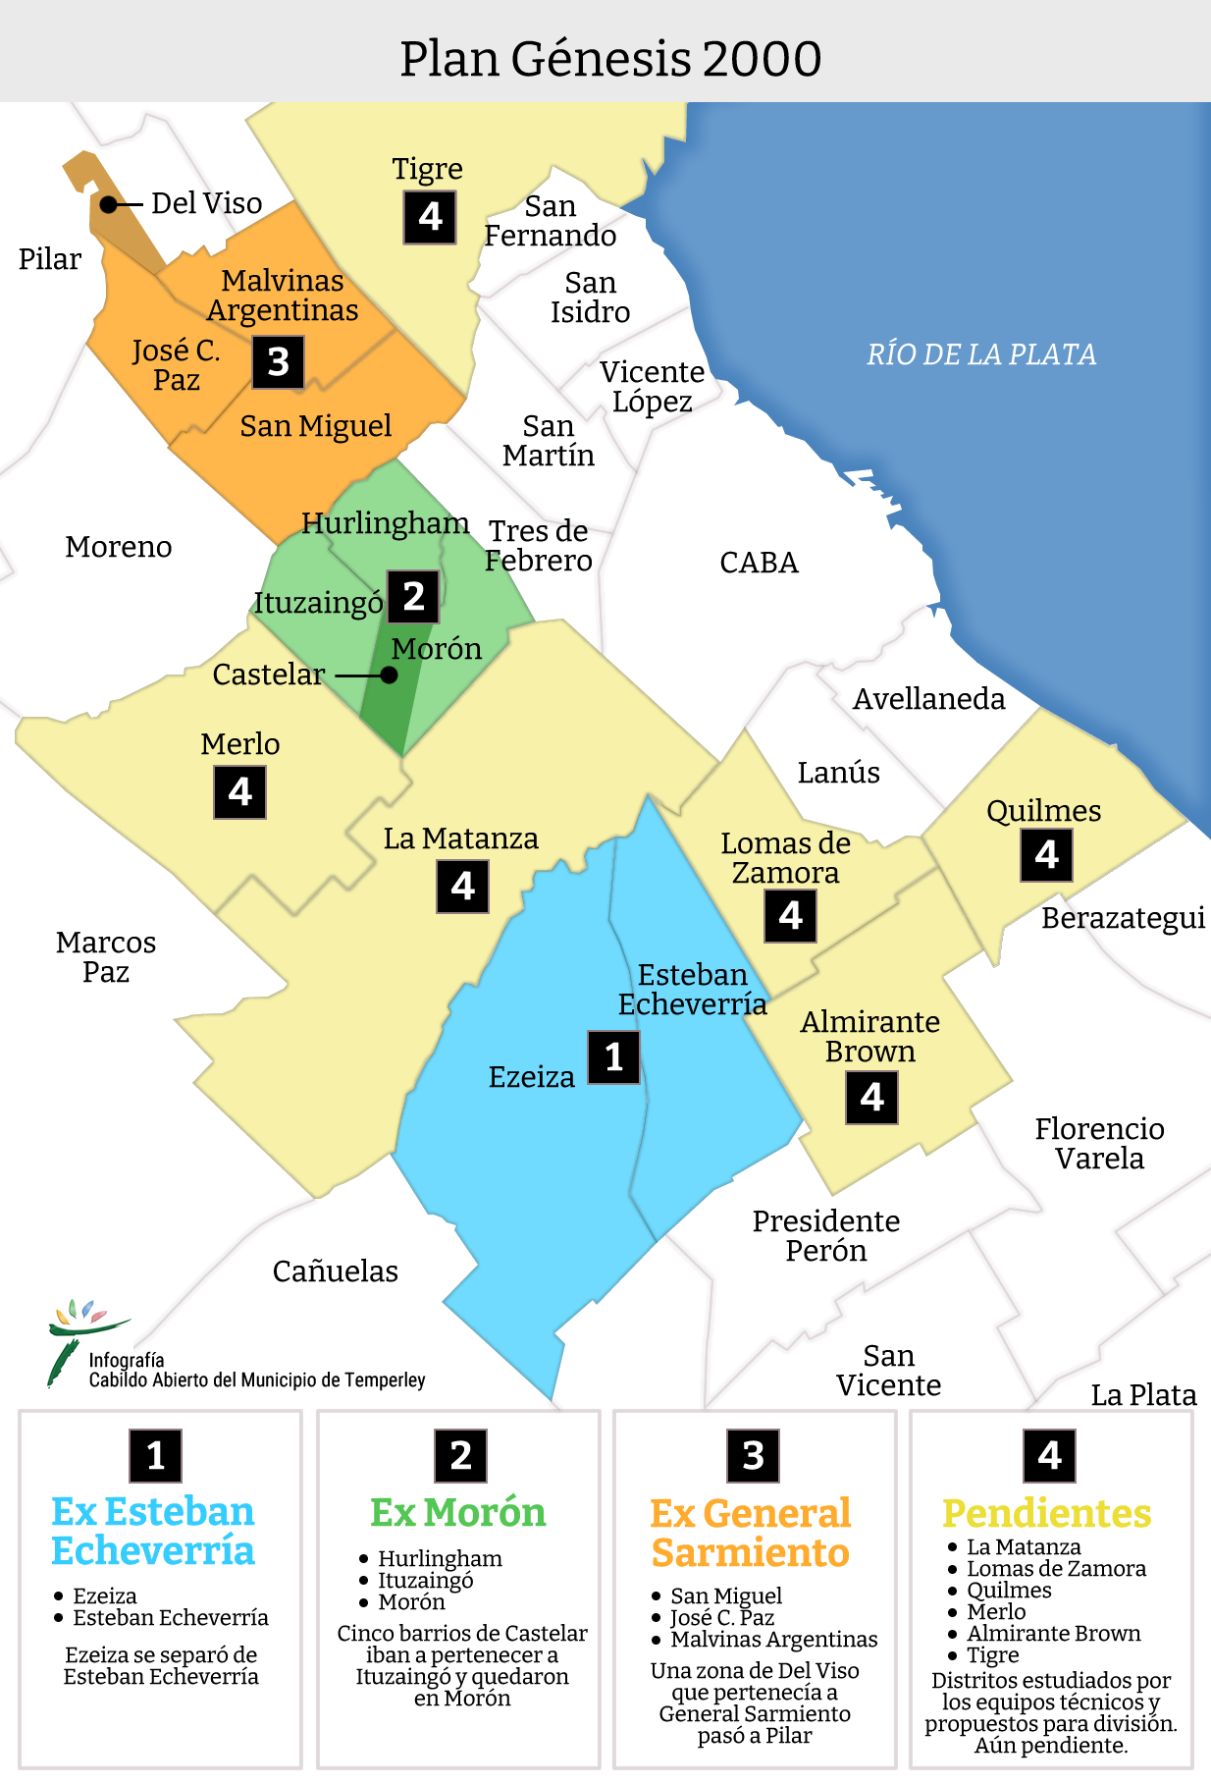
Dividir el AMBA
PLAN GÉNESIS 2000
El proyecto fue elaborado en cuatro ejes: socioeconómico; infraestructura; jurídico e institucional; y financiero, y del mismo participaron urbanistas, arquitectos, abogados, cientistas políticos, ingenieros, licenciados en economía y educación.
El objetivo era lograr municipios de hasta 300 mil habitantes con el fin de optimizar las gestiones locales.
En 1999 el equipo de investigación de la UNLP-CONICET completó la investigación a los 40 municipios del Área Metropolitana de Buenos Aires totalizando 150.000 manzanas relevadas.
Los técnicos que elaboraron el Proyecto Génesis 2000 original también proponían la división de La Matanza, Lomas de Zamora, Quilmes, Merlo, Almirante Brown y Tigre, todos distritos superpoblados. Sin embargo, los sucesivos gobiernos provinciales desestimaron estos estudios.
Cabildo Abierto del
Municipio de Temperley

Slide 11
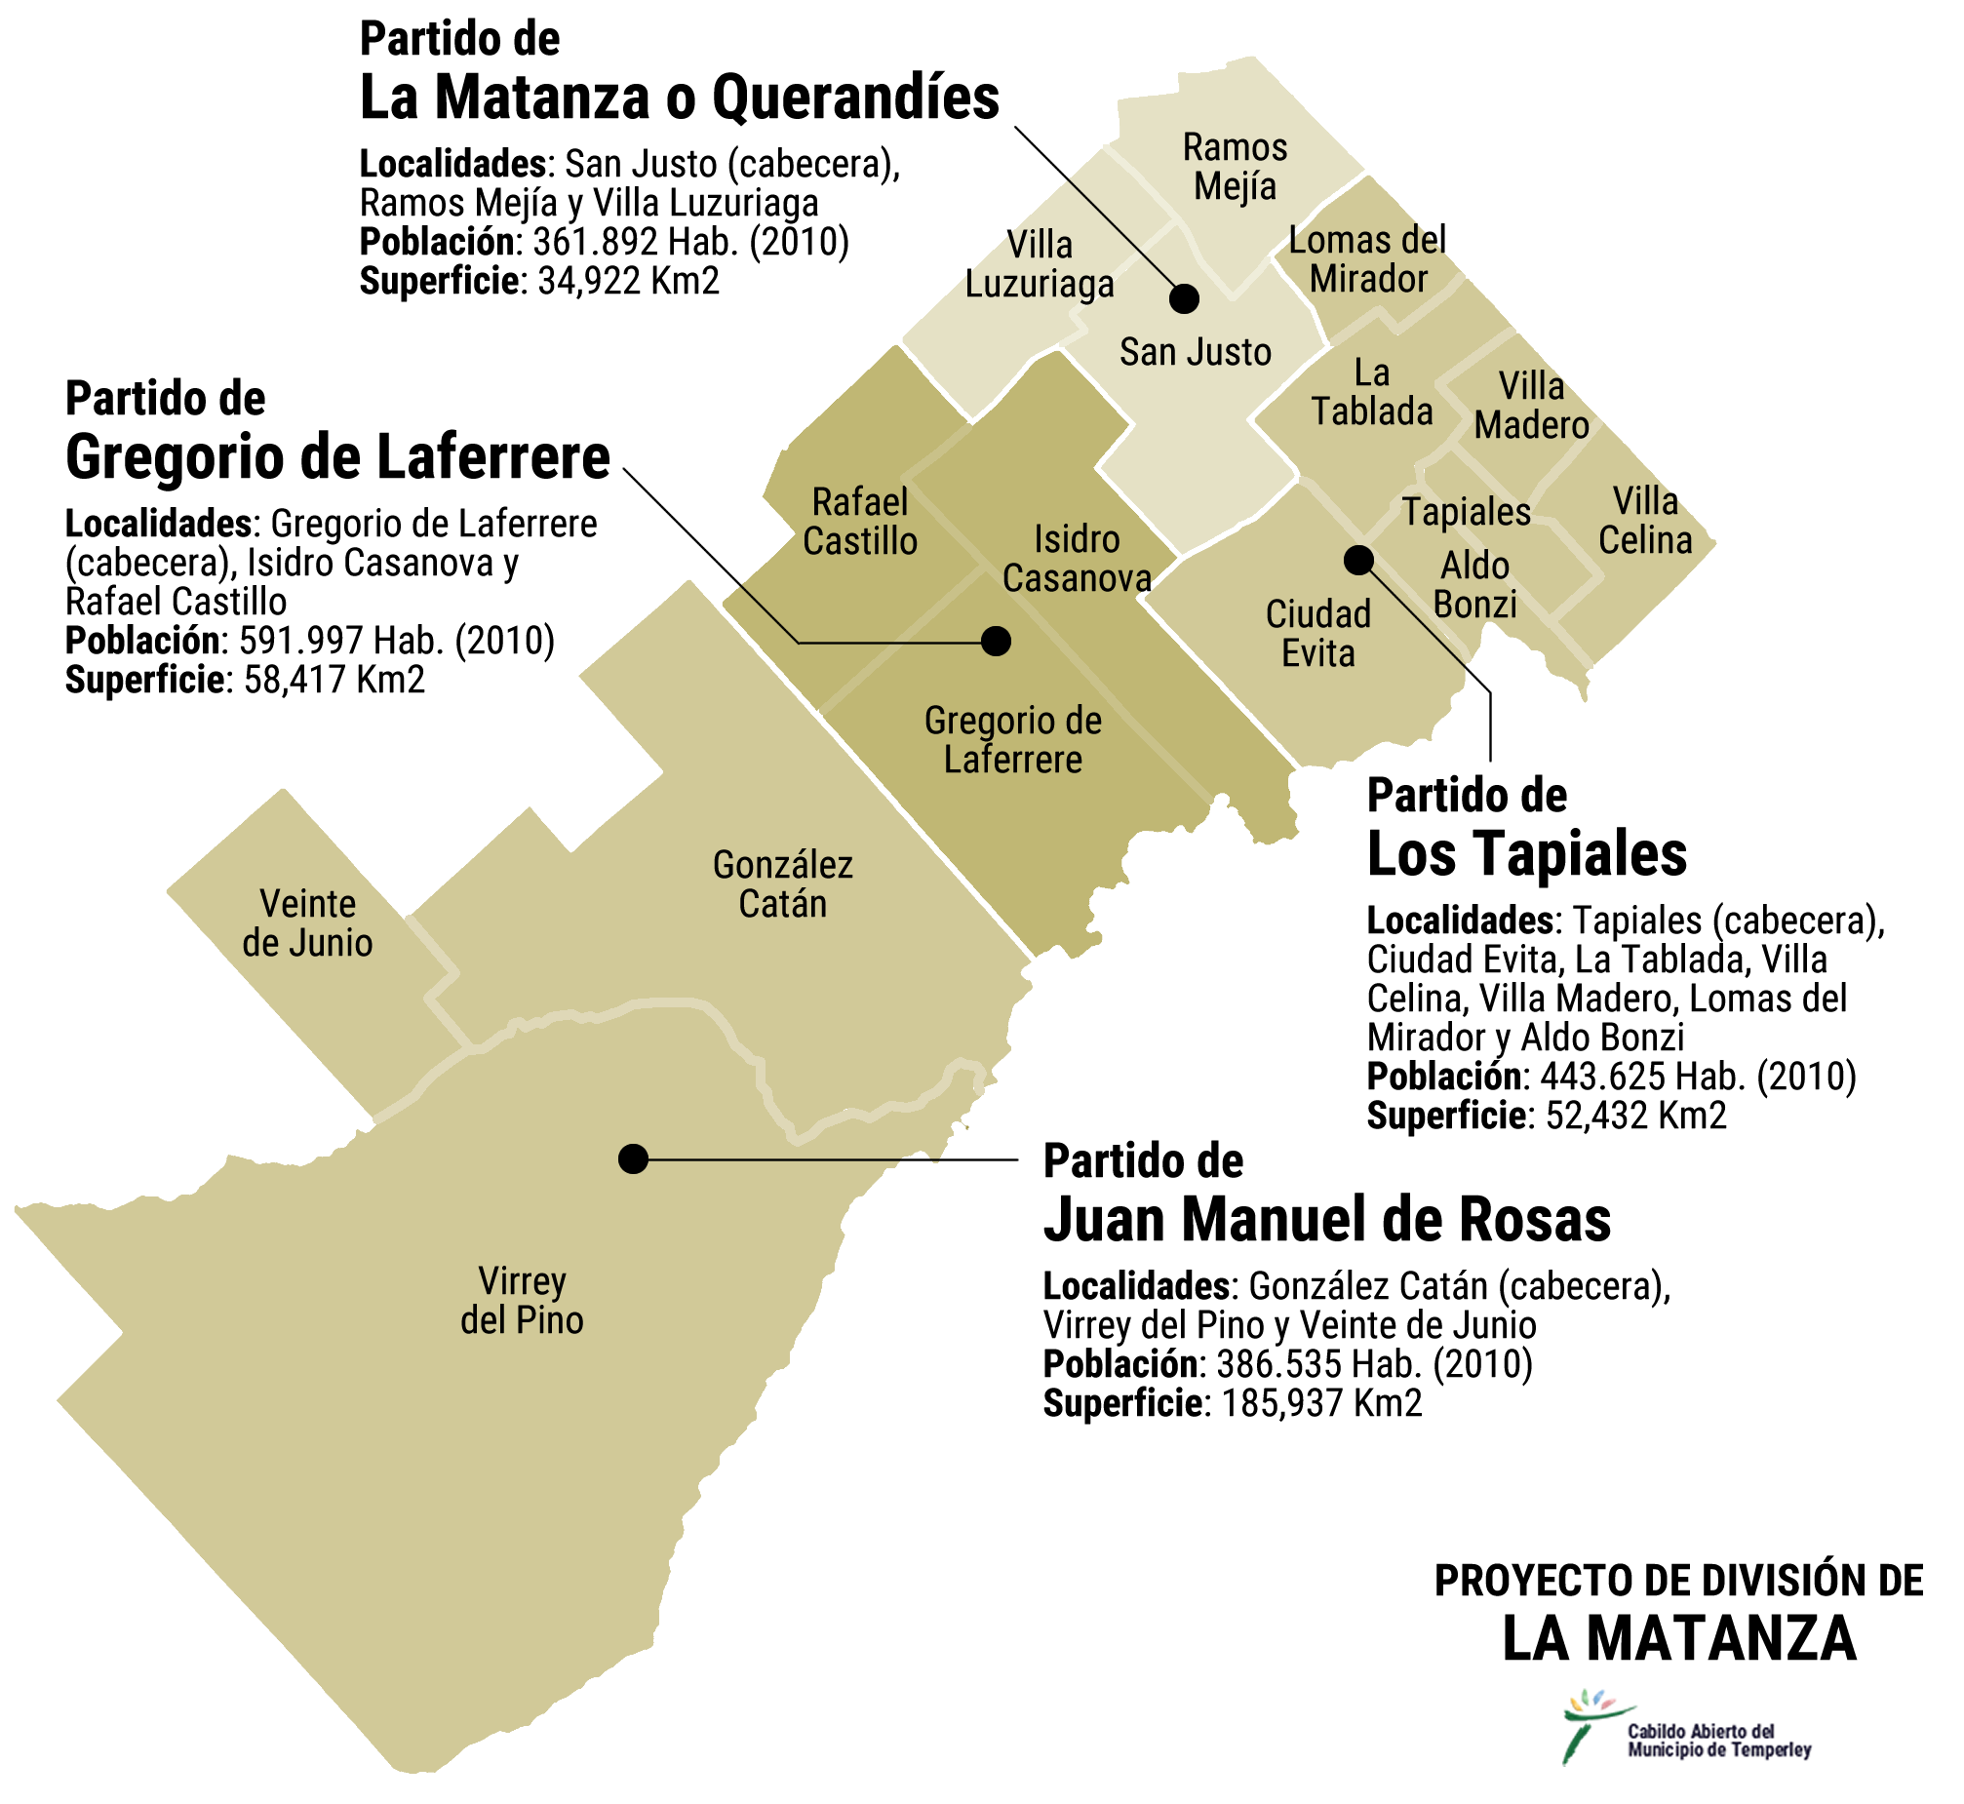
Dividir el AMBA
PROYECTOS VIGENTES
Cabildo Abierto del
Municipio de Temperley

Slide 12
Dividir el AMBA
PROYECTOS VIGENTES
Cabildo Abierto del
Municipio de Temperley

Slide 13
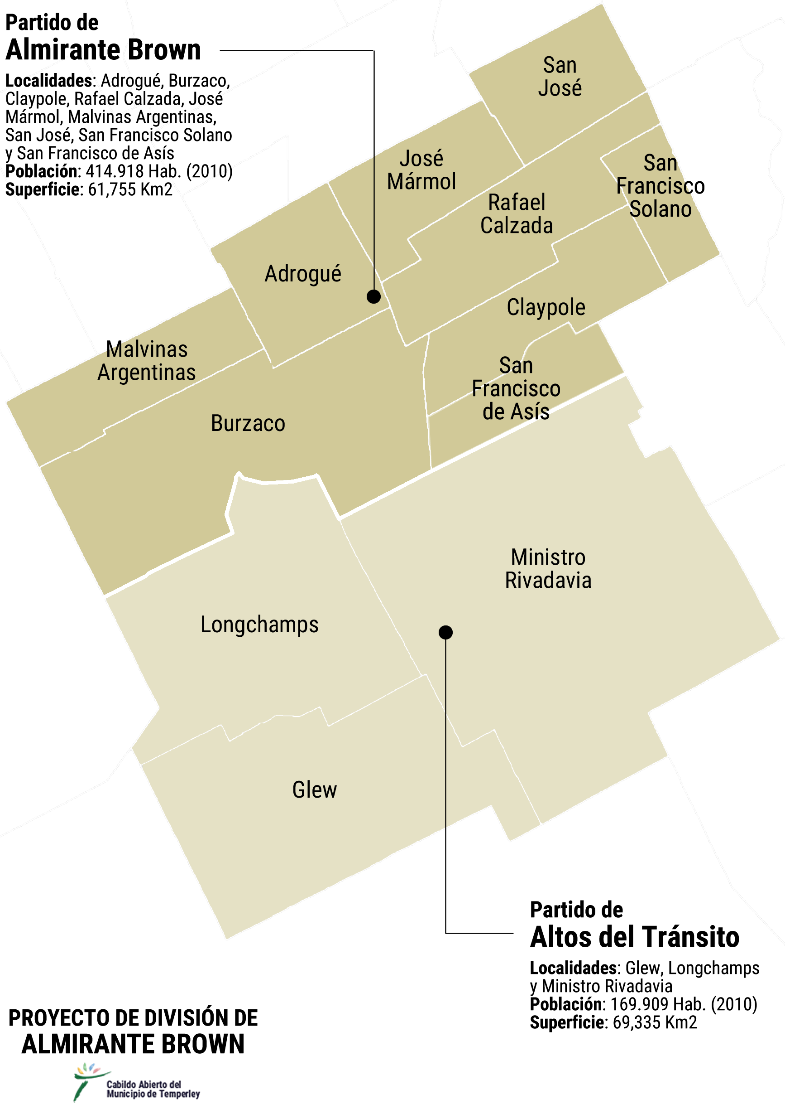
Dividir el AMBA
PROYECTOS VIGENTES
Cabildo Abierto del
Municipio de Temperley

Slide 14
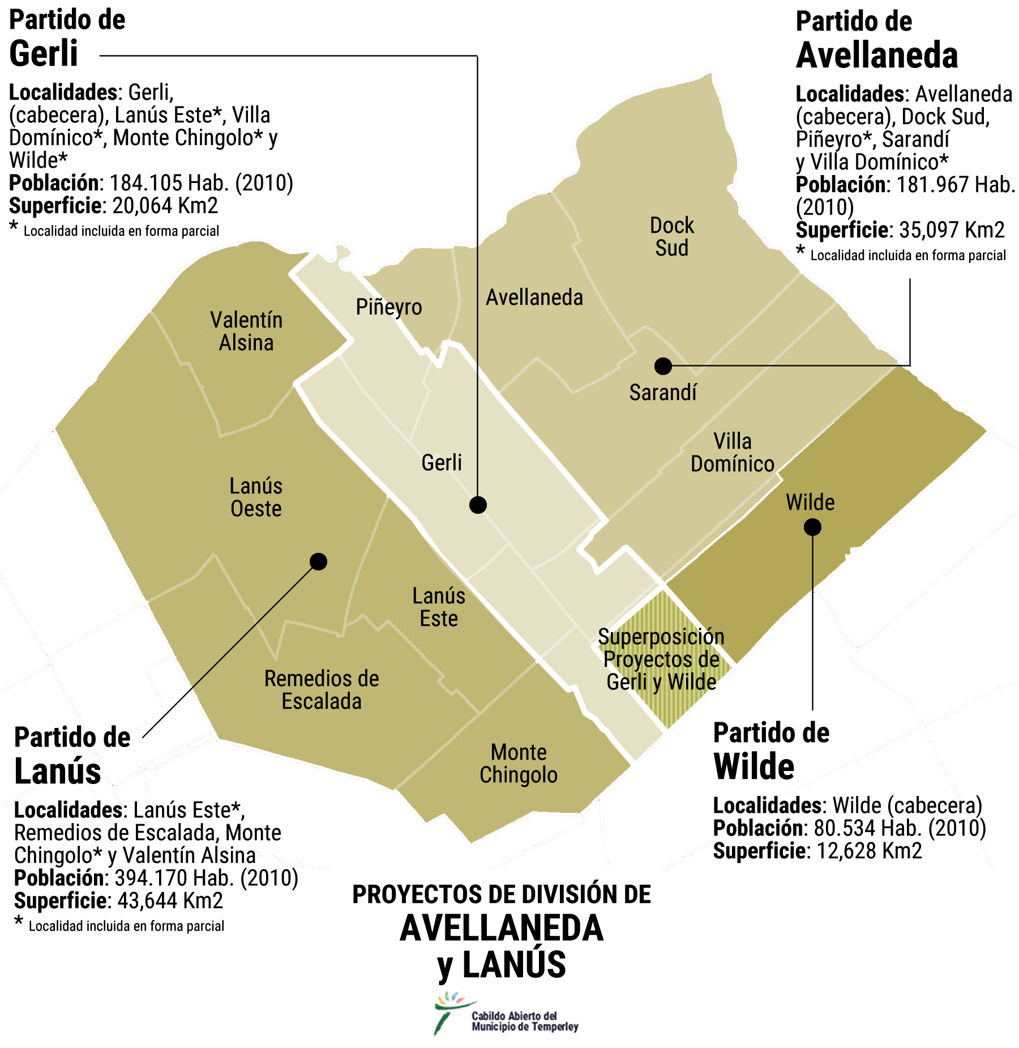
Dividir el AMBA
PROYECTOS VIGENTES
Cabildo Abierto del
Municipio de Temperley

Slide 15
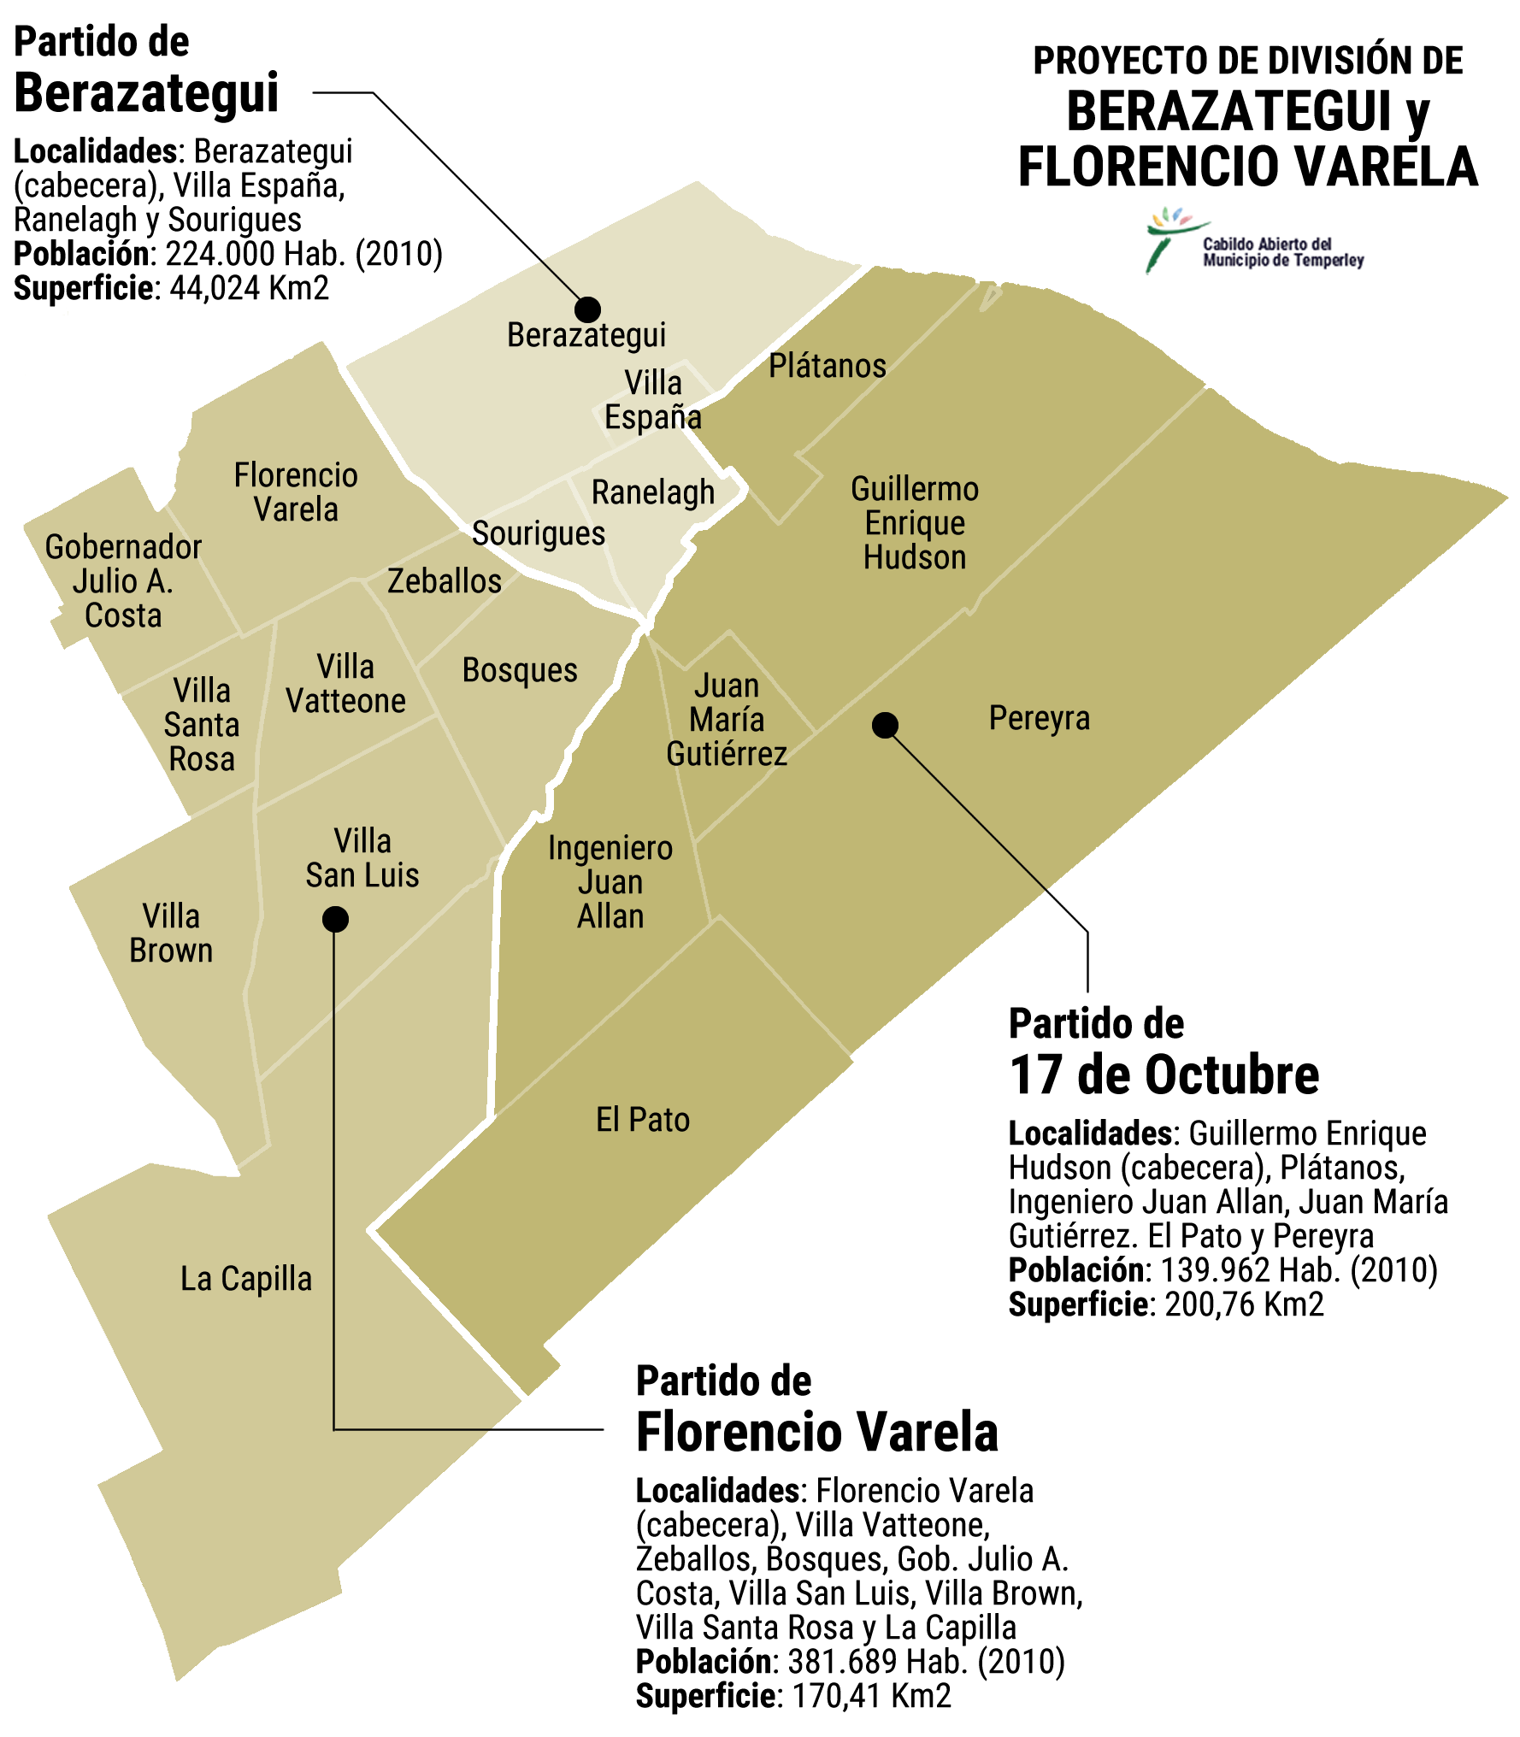
Dividir el AMBA
PROYECTOS VIGENTES
Cabildo Abierto del
Municipio de Temperley

Slide 16
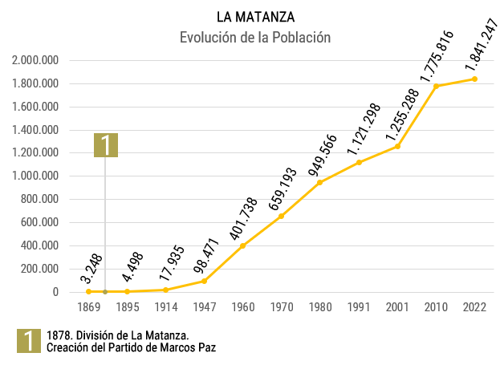
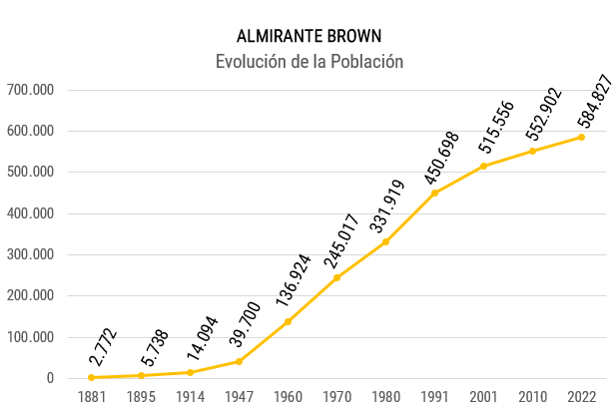
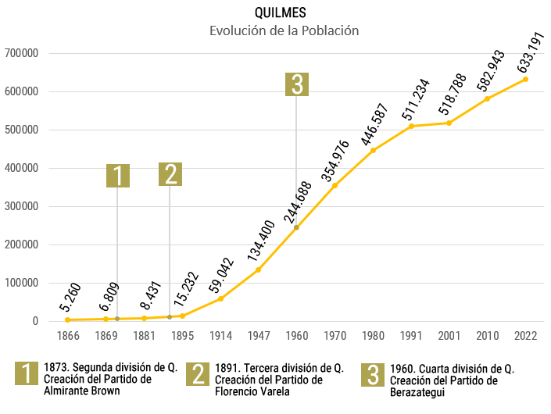
AMBA
La división es era la constante
Creaciones y divisiones por incremento poblacional
1784 Se crea el partido de Quilmes
1852 Se divide Quilmes para crear Barracas al Sur (Avellaneda)
1861 Se divide Barracas al Sur para crear Lomas de Zamora
Se dividen Lomas de Zamora y Quilmes para crear Almirante Brown
1878 Se divide La Matanza para crear Marcos Paz
Se divide Lomas de Zamora para crear Esteban Echeverría
1891 Se divide Quilmes para crear Florencio Varela
Se divide Avellaneda para crear Lanús
Se divide Lomas de Zamora para ceder Remedios de Escalada a Lanús
1960 Se divide Quilmes para crear Berazategui
Cabildo Abierto del
Municipio de Temperley

Slide 17
AMBA
Población: El Número de Oro
Horacio Bozzano (UNLP-CONICET) (2015), señala que un municipio de hasta 300.000 habitantes sería ideal en términos de manejo administrativo y sostenibilidad urbana. Otros autores también han discutido cifras similares basadas en criterios como la calidad de los servicios públicos, la infraestructura y la gobernanza.
Algunos expertos en planificación urbana, como Jorge Saravia (2014), han destacado que los municipios deben tener una población suficientemente grande para ser económicamente viables, pero no tan grande como para dificultar la prestación de servicios y propone una población ideal entre 250.000 y 350.000 habitantes, dependiendo de factores como la infraestructura disponible y los recursos económicos.
Otro autor argentino, Alfredo Garay (2012), especializado en planificación territorial, ha sugerido en sus estudios que un tamaño municipal que ronda entre 200,000 y 400,000 habitantes podría ser adecuado, dependiendo de las características particulares de cada municipio en el AMBA.
En general, la cifra de 300.000 habitantes se considera razonable para muchos expertos que abogan por una planificación urbana descentralizada en áreas metropolitanas extensas como Buenos Aires.
Cabildo Abierto del
Municipio de Temperley

Slide 18
AMBA
Población: El Número de Oro
Los municipios de La Matanza, Lomas de Zamora, Quilmes, Almirante Brown y otros son casos recurrentes de estudio. Algunos investigadores del Instituto de Investigaciones Gino Germani (UBA) han abordado casos de estudio como Lomas de Zamora, analizando los problemas de segregación urbana, el acceso desigual a servicios básicos, y la falta de planificación territorial coherente (Di Virgilio, 2017). Por su parte, el Observatorio del Conurbano Bonaerense (UNQ) ha publicado informes y estudios que incluyen el análisis de estos partidos en términos de crecimiento demográfico, estructura económica y desafíos en términos de gobernanza local y políticas públicas. Estos estudios enfatizan la necesidad de descentralización para mejorar la gestión de recursos. Concluyendo esta breve ejemplificación de estudios técnicos, en trabajos más amplios sobre el AMBA como Estudio de vulnerabilidad urbana y socioambiental en el AMBA, La Matanza y Lomas de Zamora aparecen frecuentemente como un ejemplo de territorio donde la falta de planificación y las dificultades en la prestación de servicios esenciales generan un riesgo de insustentabilidad a largo plazo. Se analizan cuestiones como la urbanización informal y las condiciones habitacionales en ciertos barrios.
Si consideramos que la Ley Orgánica de Municipalidades de la Provincia de Buenos Aires (1958) menciona como valor final de su escala 200.000 habitantes
para definir cuántos concejales tendrá un municipio, vemos que
300.000 habitantes es un número razonable.
Cabildo Abierto del
Municipio de Temperley

Slide 19
La calidad democrática en el AMBA
La Representatividad
La representatividad en la democracia es un principio fundamental que establece que los ciudadanos, a través de elecciones libres y justas, eligen a representantes para que tomen decisiones en su nombre. Estos representantes, que pueden ser legisladores o ejecutivos, ejercerán la toma de decisiones para el bien común de la población representada, y rendirán cuentas a la misma de una manera transparente de sus actos de gobierno.
¿Por qué es importante la representatividad?
La representatividad confiere legitimidad democrática al poder político, ya que los gobernantes han sido elegidos por el pueblo.
No obstante, en ocasiones, los representantes pueden perder contacto con las necesidades y preocupaciones de los ciudadanos a quienes representan.
Esto ocurre principalmente cuando el territorio y la población que contiene no son sustentables desde del punto de vista administrativo, por ejemplo, en los casos de sobrepoblación. Cuando esto sucede, por ejemplo, es posible que un miembro electo de un gobierno se escude en el anonimato durante su período de mandato.
Cabildo Abierto del
Municipio de Temperley

Slide 20
La calidad democrática en el AMBA
La Representatividad
La Ley Orgánica de las Municipalidades de la Provincia de Buenos Aires de 1958 (Decreto-Ley 6769/58), establece que:
ARTÍCULO 1°: La Administración local de los Partidos que forman la Provincia estará a cargo de una Municipalidad compuesta de un Departamento Ejecutivo, desempeñado por un ciudadano con el título de Intendente, y un Departamento Deliberativo, desempeñado por ciudadanos con el título de Concejal.
ARTÍCULO 2°: Los Partidos cuya población no exceda de cinco mil (5.000) habitantes elegirán seis (6) Concejales; los de más de cinco mil (5.000) a diez mil (10.000) habitantes elegirán diez (10) Concejales; los de más de diez mil (10.000) a veinte mil (20.000) habitantes elegirán doce (12) Concejales; los de más de veinte mil (20.000) a treinta mil (30.000) habitantes elegirán catorce (14) Concejales; los de más de treinta mil (30.000) a cuarenta mil (40.000) habitantes elegirán dieciséis (16) Concejales; los de más de cuarenta mil (40.000) a ochenta mil (80.000) habitantes elegirán dieciocho (18) Concejales; los de más de ochenta mil (80.000) a doscientos mil (200.000) habitantes elegirán veinte (20) Concejales y los de más de doscientos mil (200.000) habitantes elegirán veinticuatro (24) concejales.
Cabildo Abierto del
Municipio de Temperley

Slide 21
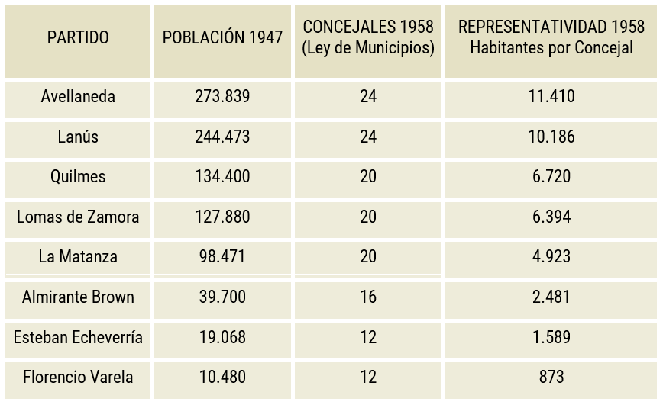
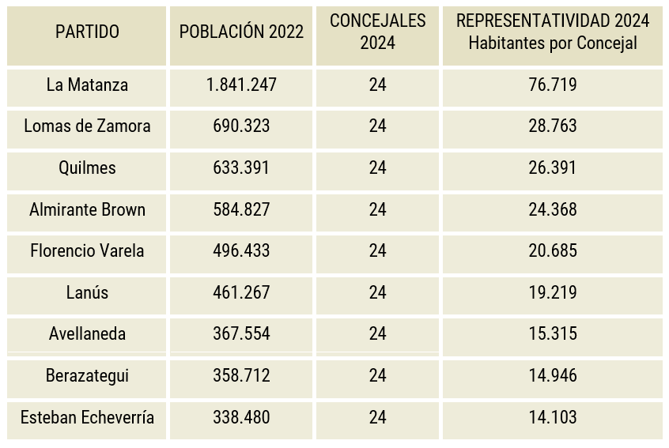
La calidad democrática en el AMBA
La Representatividad
Expectativa
Realidad
Cabildo Abierto del
Municipio de Temperley

Slide 22
Por si no queda claro
La Representatividad
La Matanza es un municipio (3er. Nivel de Gobierno) cuya población supera a la de todas las provincias (2do. Nivel de Gobierno) excepto a CABA, Buenos Aires, Córdoba y Santa Fe.
Lomas de Zamora tiene más población que 8 provincias (Tierra del Fuego, Antártida e Islas del Atlántico Sur, Santa Cruz, La Pampa, La Rioja, Catamarca, San Luis, Chubut y Formosa).
Indican una seria desproporción y desbalance entre administraciones de distinto nivel, además de la escasa injerencia de la ciudadanía en la elección de sus representantes.
Cabildo Abierto del
Municipio de Temperley

Slide 23
Por si no queda claro
La Representatividad
Mas allá de los 200.000 habitantes, la Ley Orgánica condena a sus habitantes a experimentar una deficiencia en la Representatividad, pasando en el AMBA de los 3.555 habitantes por Concejal en Ensenada (63.997 hab.), a 8.333 habitantes por Concejal en Ezeiza (201.511 hab.), hasta unos estrafalarios valores de 28.763 en Lomas de Zamora o de 76.719 habitantes por Concejal en La Matanza (1.841.247 hab.), por citar solo algunos ejemplos.
Un dato que no es menor: Las provincias cuya población es menor a la de los partidos de La Matanza (19 provincias), Lomas de Zamora (8), Quilmes (8), Almirante Brown (6), Florencio Varela (5), Lanús (5), Avellaneda (3), Berazategui (2) y Esteban Echeverría (2) poseen subdivisiones con cargos electivos, mientras que los partidos mencionados no, aumentando la brecha de representatividad en favor de las provincias.
Cabildo Abierto del
Municipio de Temperley

Slide 24
Provincia de Buenos Aires
Una Provincia como un País
La población de la provincia de Buenos Aires se multiplicó por 900 desde 1820, sin embargo, la cantidad de municipios solo creció 5 veces, desde los 28 de aquellos años hasta los actuales 135.
Por superficie, y si fuera un país, ocuparía el puesto 71° entre los países del mundo. Es levemente más grande que Italia, y decididamente más grande que Gran Bretaña. También es similar a Polonia, y es apenas más chica que Alemania.
A su vez, estaría en el puesto 68° del mundo por población, por delante de Países Bajos (Holanda), Bolivia, Bélgica, Cuba, Rep. Checa, Suecia, Portugal, Austria, Suiza, Paraguay, Dinamarca, Noruega y Nueva Zelanda, entre otros. Toda la población de Uruguay es 1/5 de la población bonaerense.
Cabildo Abierto del
Municipio de Temperley

Slide 25
Provincia de Buenos Aires
Una Provincia como un País
En Uruguay se crean automáticamente municipios cuando una localidad llega a los 2.000 habitantes. Así, en 2015, se crearon automáticamente 11 municipios, totalizando los actuales 100 municipios (1 cada 35.000 habitantes en promedio). No está de más decir que Uruguay se ubica en el puesto 13° del Índice de Democracia Global que publica anualmente el semanario The Economist.
Similar criterio tiene Córdoba, donde la población requerida para crear un municipio es de 2.000 habitantes, aunque si no llega a esa cifra se constituye una comuna. Córdoba actualmente cuenta con 429 municipios y comunas (1 cada 9.000 habitantes en promedio).
En Santa Fe, 500 habitantes pueden formar una comuna, y 10.000 un municipio. Santa Fe tiene hoy 373 municipios y comunas (1 cada 9.500 habitantes en promedio).
Cabildo Abierto del
Municipio de Temperley

Slide 26
Provincia de Buenos Aires
Una Provincia como un País
La letra basal de la Ley Orgánica de las Municipalidades de la Provincia de Buenos Aires data de 1958 (Decreto-Ley 6769/58), y está a su vez basada en el Capítulo Municipal de la Constitución provincial, que data de 1873 y aún no ha sido modificado.
En Buenos Aires no hay un requisito de población para crear un municipio. Los municipios no se crean automáticamente, como en los casos anteriores. El resultado: la provincia tiene hoy 135 municipios (1 cada 130.000 habitantes en promedio) y su calidad democrática es ciertamente deficitaria.
Cabildo Abierto del
Municipio de Temperley

Slide 27
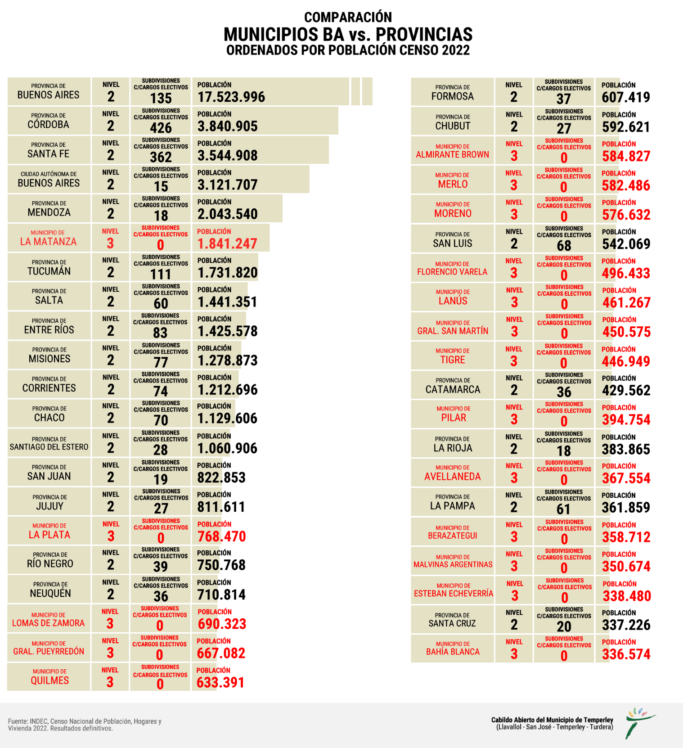
Existen en Argentina 2.395 gobiernos locales de 3er. orden, es decir infra-provinciales. Siendo Buenos Aires la provincia más poblada, con el 37,9% del total, solo cuenta con 135 gobiernos locales, es decir con el 5,6% del total de los mismos.
Quitando la provincia de Buenos Aires del conteo, a nivel nacional se necesita un promedio de 12.676 habitantes para conformar un gobierno local, mientras que en la Provincia la cifra asciende hasta los 129.807.
Esto significa que el derecho a la elección de autoridades locales y tener un gobierno mas cercano, es en promedio 10 VECES MENOR que el promedio de las demás provincias. La calidad democrática sufre y el ciudadano tiene menos contacto con sus representantes. ¿Cuánto menos? 10 VECES.
Cabildo Abierto del
Municipio de Temperley

Slide 28
Una cuenta pendiente
La Autonomía Municipal
“Si bien a partir de la reforma de la Constitución Nacional de 1994, los municipios detentan un estatus autonómico (CN, Art.123°), la provincia de Buenos Aires tiene municipios de categoría única. Ninguno de sus 135 municipios es plenamente autónomo, ya que no están facultados para dictar su propia Carta Orgánica, y como ya fue mencionado, la Constitución Provincial menciona los municipios como partidos, otorgándoles a todos las mismas potestades y régimen normativo. Sin importar su población ni su superficie, los municipios de la provincia se organizan de acuerdo con lo establecido en la Ley Orgánica Municipal, las demás leyes provinciales y las ordenanzas municipales que ellos sancionen.”
Eduardo Arraiza, Manual de Gestión Municipal (2016)
Cabildo Abierto del
Municipio de Temperley

Slide 29
Una cuenta pendiente
La Autonomía Municipal
“La autonomía es la capacidad de administrarse por sí mismo, y también la capacidad de dictarse sus propias leyes por las que ha de regirse, como así también la de gobernarse por autoridades elegidas por sus ciudadanos. El municipio autónomo supone la posibilidad del dictado de su propia Carta Orgánica. Ser autónomo implica la facultad de elegir sus propias autoridades y el modo de destitución de las mismas; de escoger entre diferentes formas de gobierno; distintos sistemas electorales; y mayor o menor participación ciudadana. En el orden administrativo se relaciona con la potestad de prestar servicios públicos, encarar obras públicas, ejercer el poder de policía y demás actos de administración local sin interferencia de autoridad de otro gobierno, como por ejemplo el provincial. En el orden económico y financiero principalmente comprende las atribuciones relacionadas con la imposición de tributos y su recaudación a fin de autofinanciarse.” Marcelo Díaz (2016)
Cabildo Abierto del
Municipio de Temperley

Slide 30
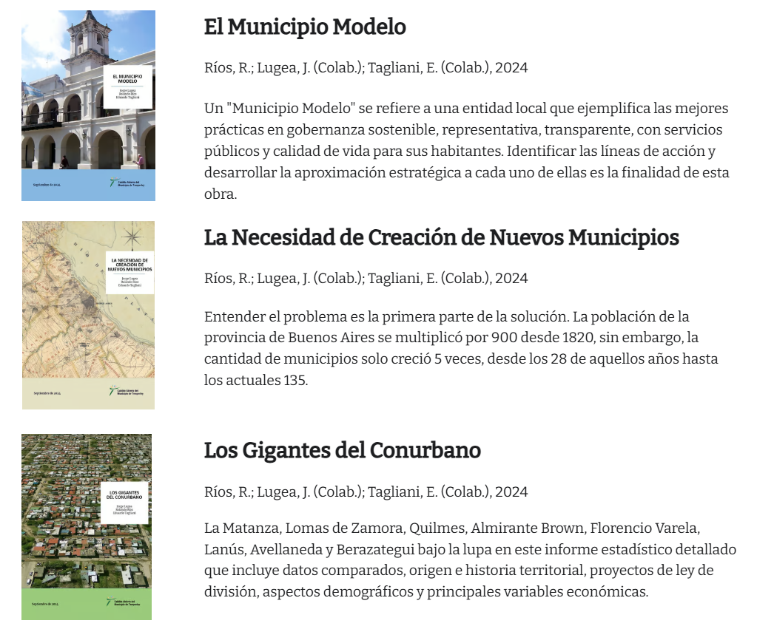
Más información
Cabildo Abierto del
Municipio de Temperley

